Slide 1
인터페이스 개발 프로젝트
과정명 : 융복합 프로젝트형 AI 서비스 개발
팀명 Paple
팀원 박민정 송혜인 이승호

Slide 2
01 프로젝트 배경
02 팀 구성 및 역할
03 수행절차 및 방법
04 수행결과 및 시연
05 느낀점
CONTENTS

Slide 3
01 프로젝트 배경
프로젝트 주제
질의 응답형 커뮤니티형 Web Application 개발
프로젝트 개요
컨셉 : 친구와 함께 답변하며 서로의 생각을 공유하는 친목을 위한 웹 기반 시스템
작업 기간 : 2021.02.02 ~ 2021.02.19
훈련 내용과의 관련성
Web Application 개발 구조와 과정에 대한 이해
Python 사용법 익히기
개발 환경 : Pycharm , Django Framework, SQLite3

Slide 4
02 팀 구성 및 역할

Slide 5
02 팀 구성 및 역할
그룹 생성/가입 서비스
구현
그룹 화면 구성
PPT
- 회원가입/로그인 서비스 구현
그룹 정보조회, 수정, 그룹 멤버 삭제
유저 정보 조회, 수정
인덱스 페이지 구성
메인 페이지 구현
메인 페이지 달력 및 달력 이벤트 처리
그룹 게시판 구현
- 그룹 게시물 조회, 수정, 삭제 기능 구현
박민정
송혜인
이승호

Slide 6
03 수행절차 및 방법

Slide 7
03 수행절차 및 방법
사전 기획
개발
수정/보완 및 발표 준비
0202
프로젝트 기획 및 주제 선정
일정 수립과 기획안 작성
0203
프로젝트 아이디어 발표
각 팀원 역할 분담
0204 ~ 0205
프로젝트 설계
데이터 베이스 설계
도구
팀 토론, PowerPoint, (db프로그램)
S
0206 ~ 0216
프로젝트 개발 진행
분담한 기능 각자 개발
도움이 필요할 때 요청 및 피드백
0208
팀 별 중간점검 회의
도구
Python, Html, Css, Javascript, jQuery
Github
S
0217
프로젝트 테스트
0218
프로젝트 발표 준비
0219
프로젝트 발표
도구
Zoom, Kakaotalk
PowerPoint

Slide 8
04 수행결과 및 시연

Slide 9
04 수행결과 및 시연
4-1 주요 서비스
로그인/회원가입
로그인/로그아웃 기능
작성 폼에 맞춘 회원가입 기능
(메인)게시판
게시판 구현
글 올리기, 수정, 삭제 기능
그룹
참여코드 생성
사용자의 그룹을 나누는 기능
그룹 정보 및 사진 업로드, 수정
오늘의 질문
하루 하나의 질문에 답글 기능

Slide 10
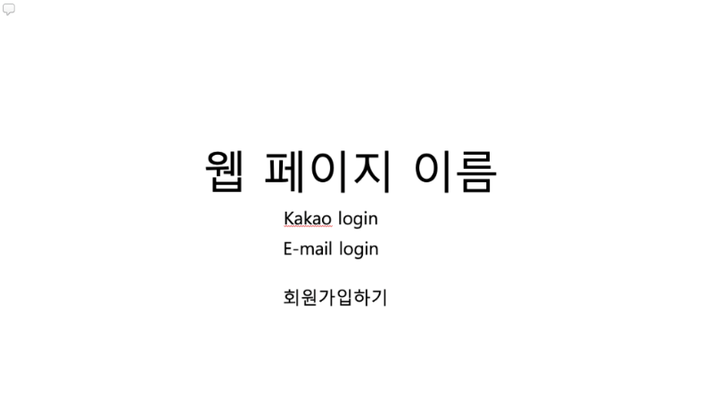
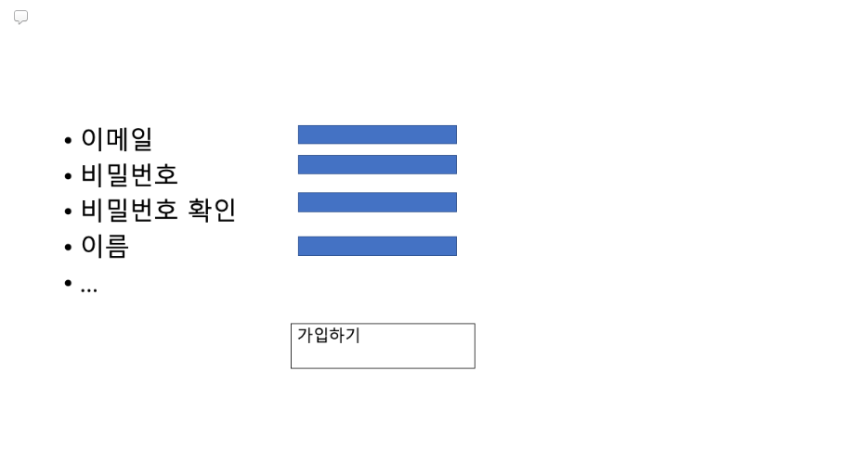
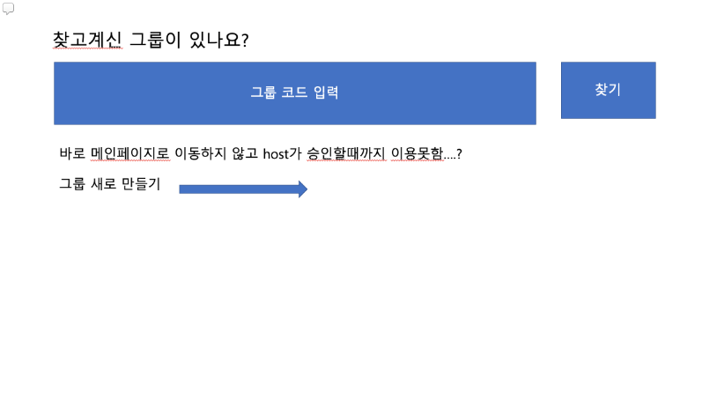
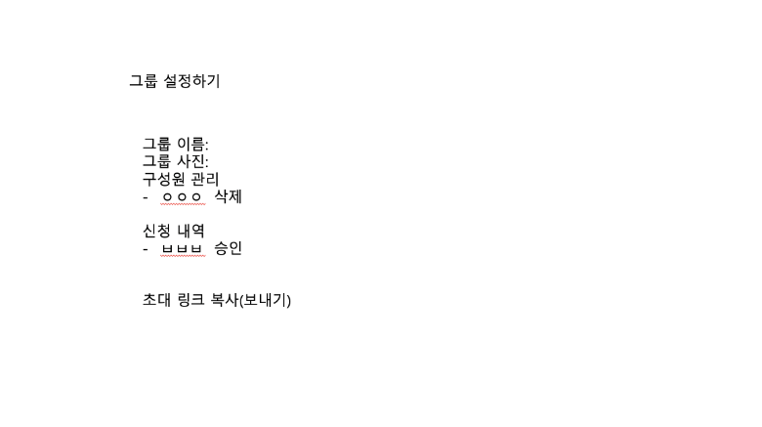
04 수행결과 및 시연
4-2 스토리보드
01
메인 페이지, 회원 가입
그룹 찾기, 그룹 설정

Slide 11
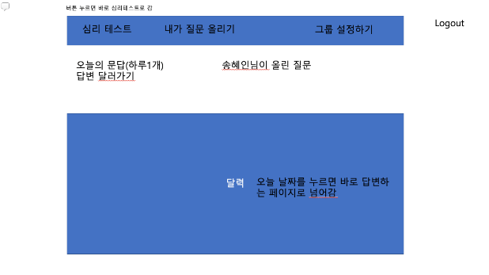
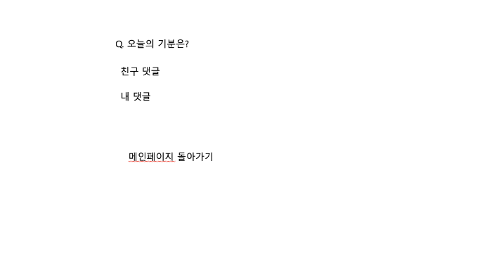
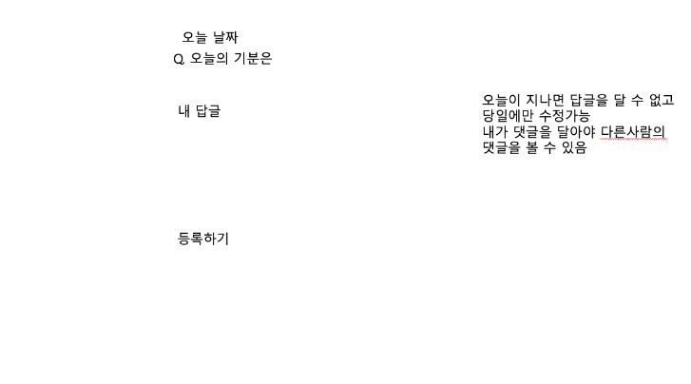
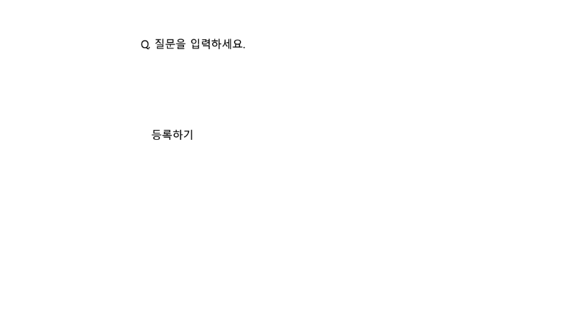
04 수행결과 및 시연
4-2 스토리보드
02
메인 페이지, 오늘의 질문
게시글 수정, Q&A 서비스

Slide 12
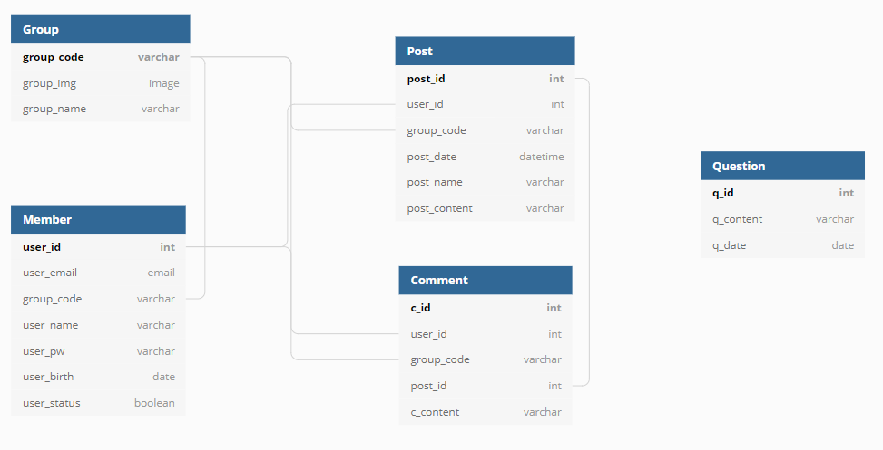
04 수행결과 및 시연
4-3 DB 구성

Slide 13
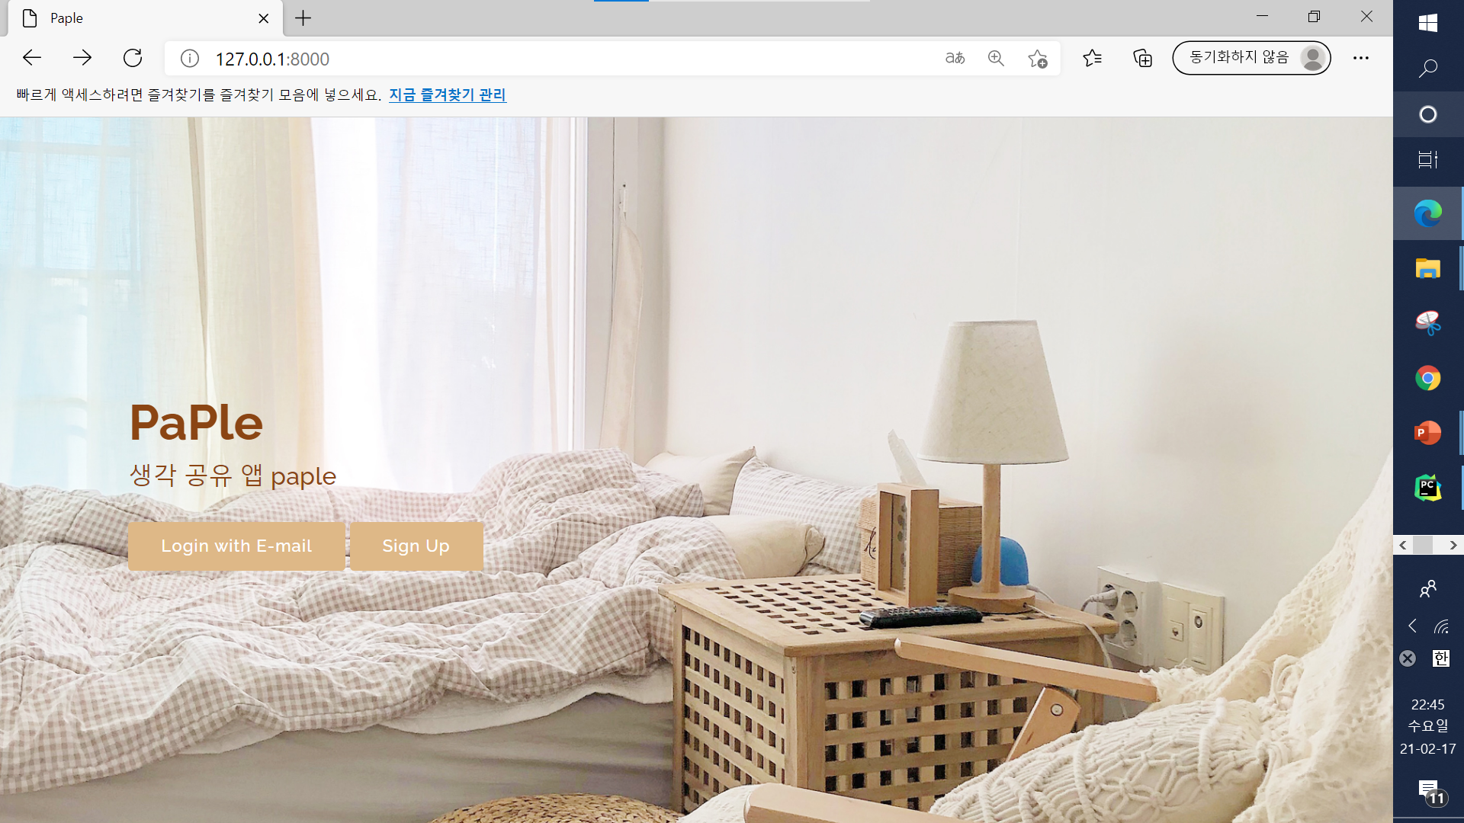
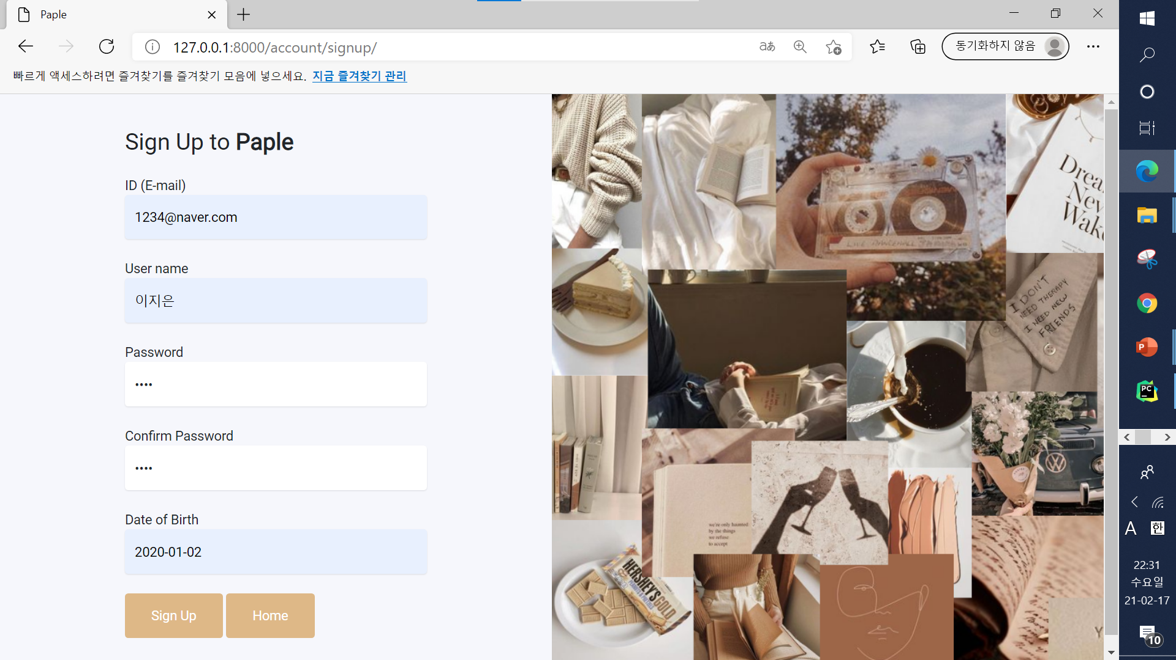
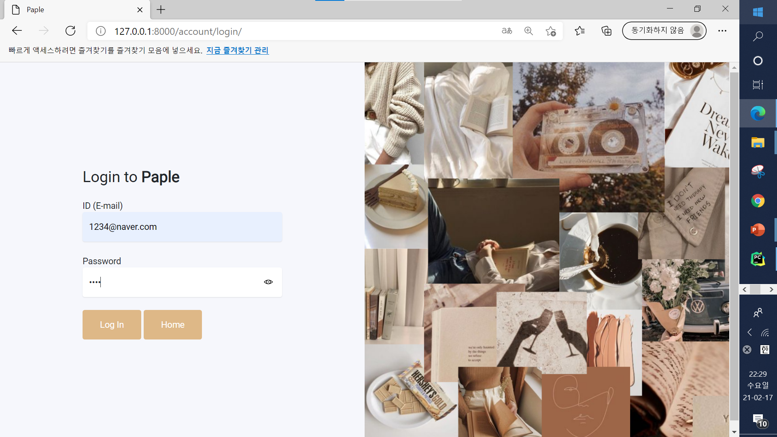
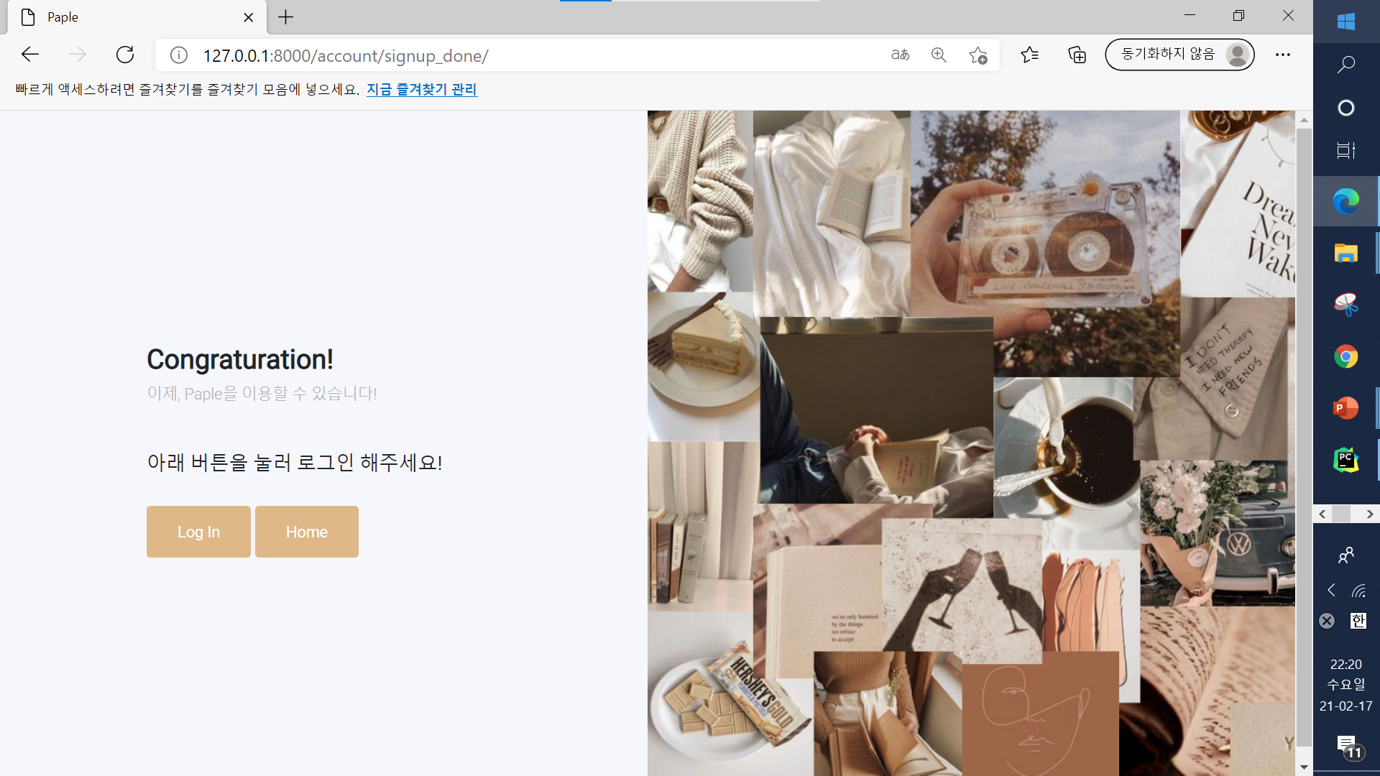
04 수행결과 및 시연
4-4 시연
시작 화면
Login 버튼 : 로그인/로그아웃
Sign In 버튼 : 회원가입
로그인/로그아웃
계정이 없거나 이메일, 패스워드가 다른 경우
: 오류 메시지
로그인 성공
: 1) 그룹에 속해 있을 경우 메인 화면으로 이동
2) 그룹에 속해 있지 않을 경우 그룹 메인 화면으로 이동
회원가입
양식에 맞게 입력
: 회원가입 > 성공했다는 별도의 화면으로 이동
양식에 다르게 입력
: 다시 회원가입 화면으로 이동

Slide 14
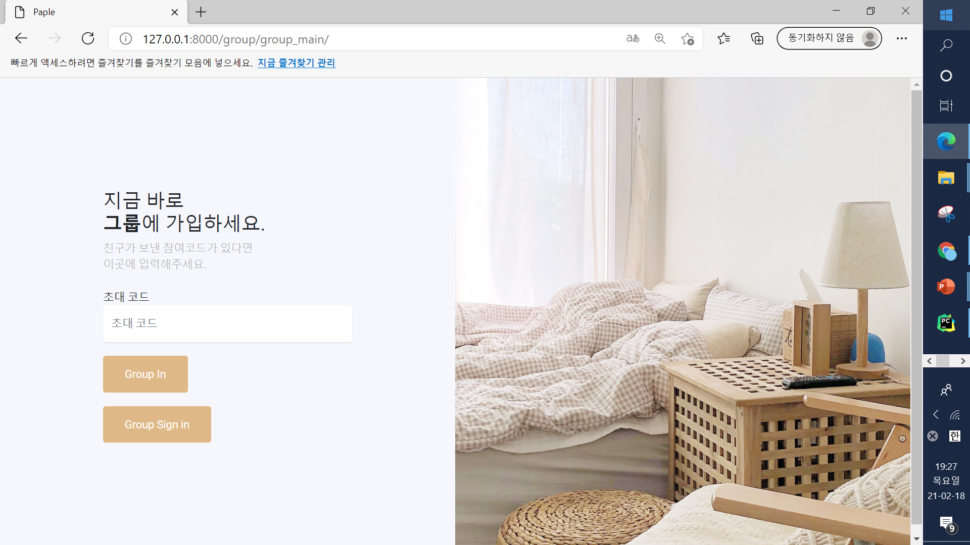
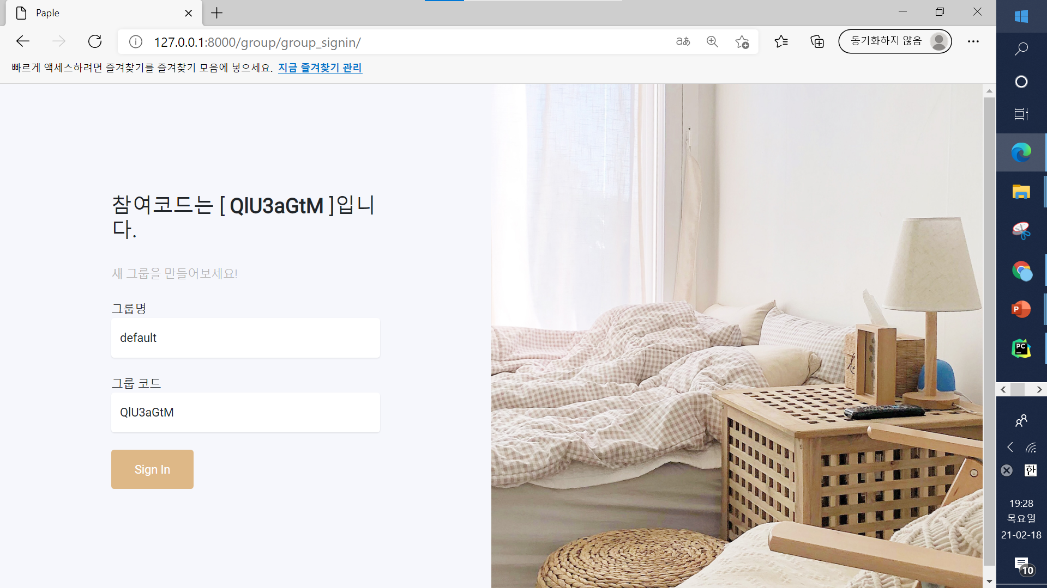
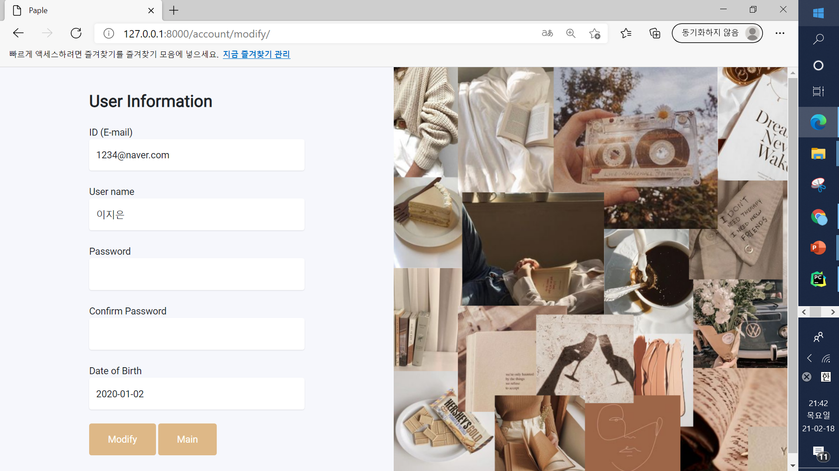
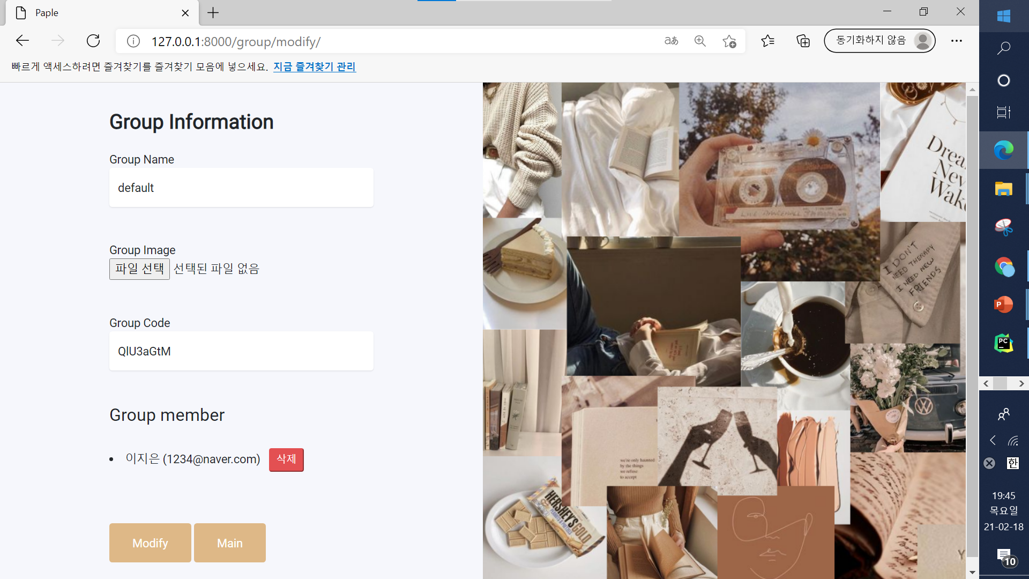
04 수행결과 및 시연
4-4 시연
그룹 메인
그룹 초대 코드 입력 > Group In 버튼 클릭 > 메인 화면으로 이동
Group Sign In 버튼 클릭 > 그룹 생성 화면으로 이동
그룹 생성
난수로 생성된 초대코드 그룹 정보 기입 > Sign In 버튼 클릭 > 메인 화면으로 이동
User Info
Email : readonly 변경 불가
이름 수정, PW 유효성
생일 수정
Group Info
이름 수정
이미지 추가
Code : readonly
그룹 내 인원 삭제

Slide 15
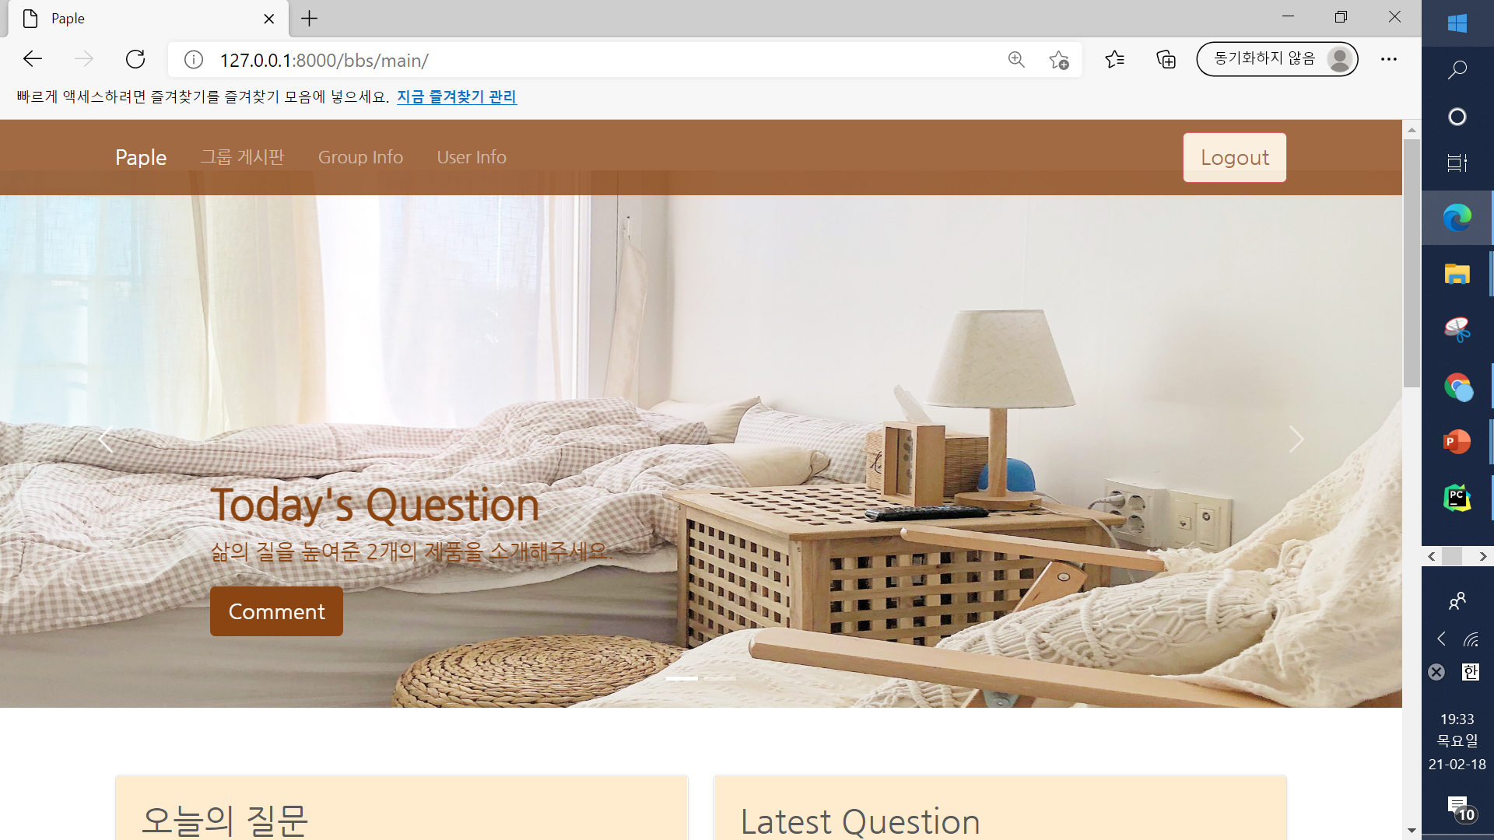
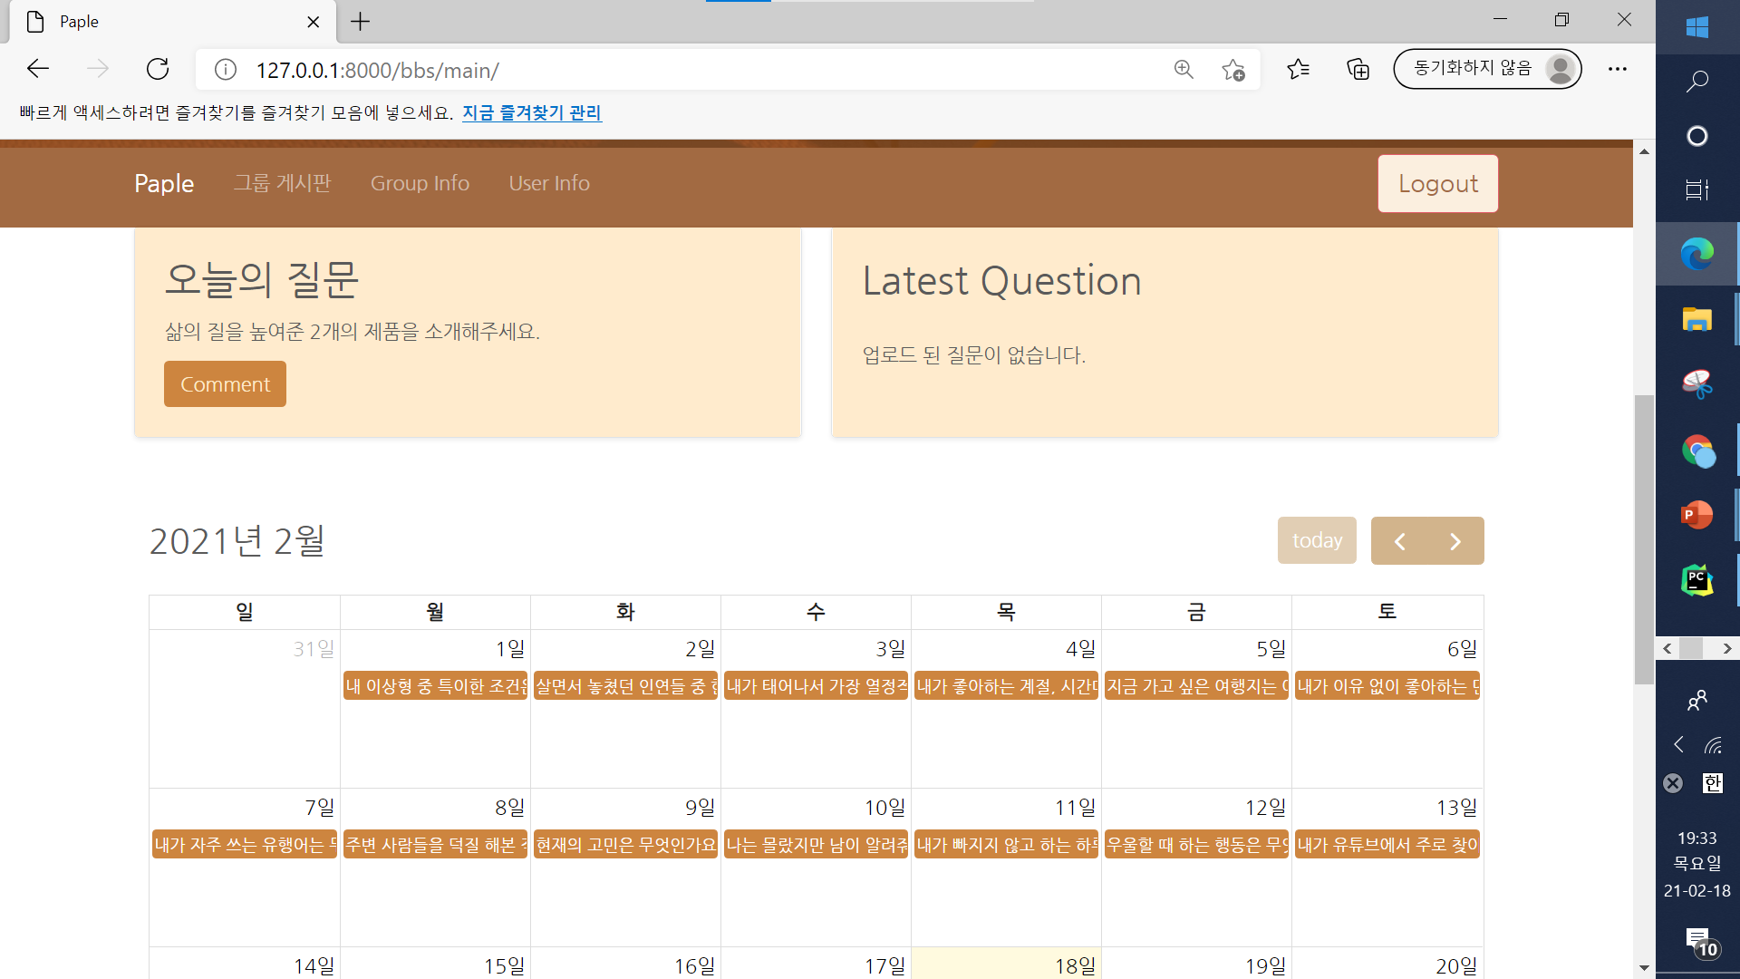
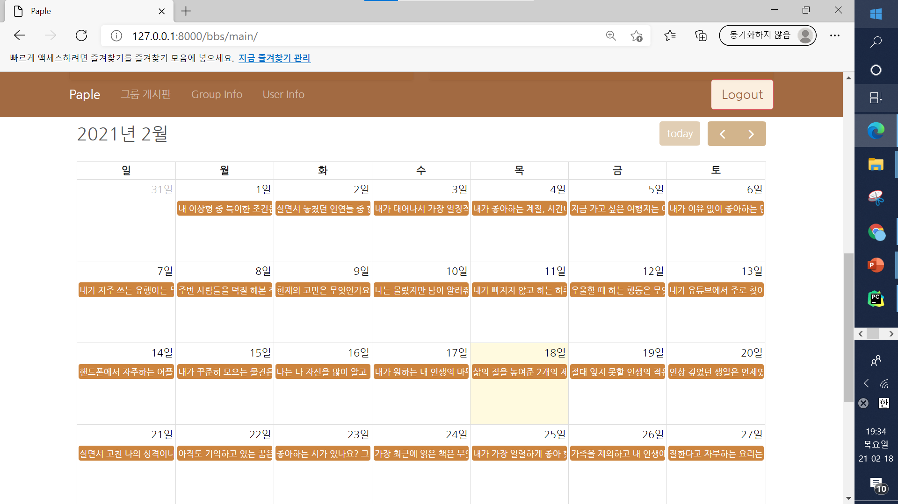
04 수행결과 및 시연
4-4 시연
Today’s Question 오늘의 질문
1) 오늘의 질문 표시
2) Comment 버튼
작성 글 O : 해당 게시물로 이동
작성 글 X : 게시물 생성 페이지
- Latest Question
가장 최근 업로드 된 2가지 글 띄움 > 클릭 > 해당 게시물로 이동 ( X : 업로드 된 질문이 없습니다 출력)
달력
해당 날짜의 질문 띄움
해당 날짜 클릭
게시물 O : 해당 게시물로 이동
게시물 X : 게시물 생성 페이지
메인페이지
상단 네비게이션 바
그룹 게시판 : 게시판 화면
Group Info : 그룹정보 수정
User Info : 유저정보 수정

Slide 16
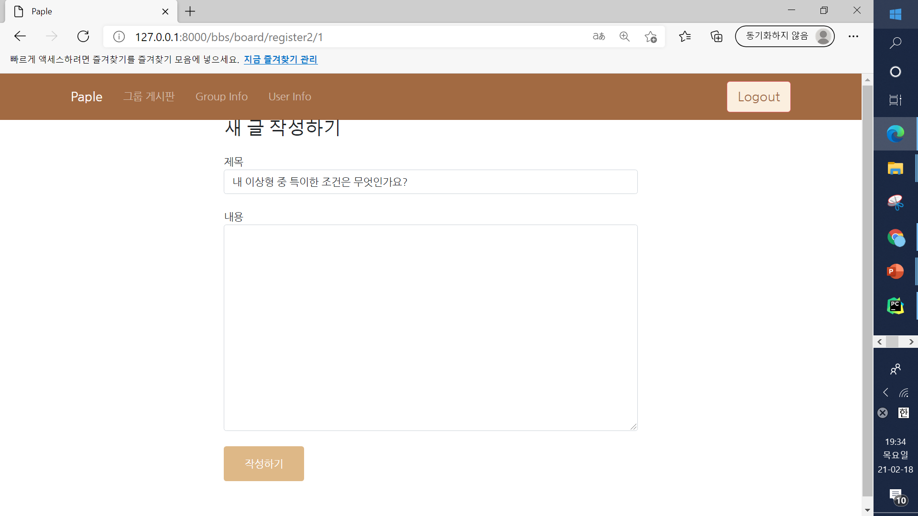
04 수행결과 및 시연
4-4 시연
오늘의 질문
Today’s Question 오늘의 질문
1) 오늘의 질문 표시
2) Comment 버튼
작성 글 O : 해당 게시물로 이동
작성 글 X : 게시물 생성 페이지
- Latest Question
가장 최근 업로드 된 2가지 글 띄움 > 클릭 > 해당 게시물로 이동 ( X : 업로드 된 질문이 없습니다 출력)

Slide 17
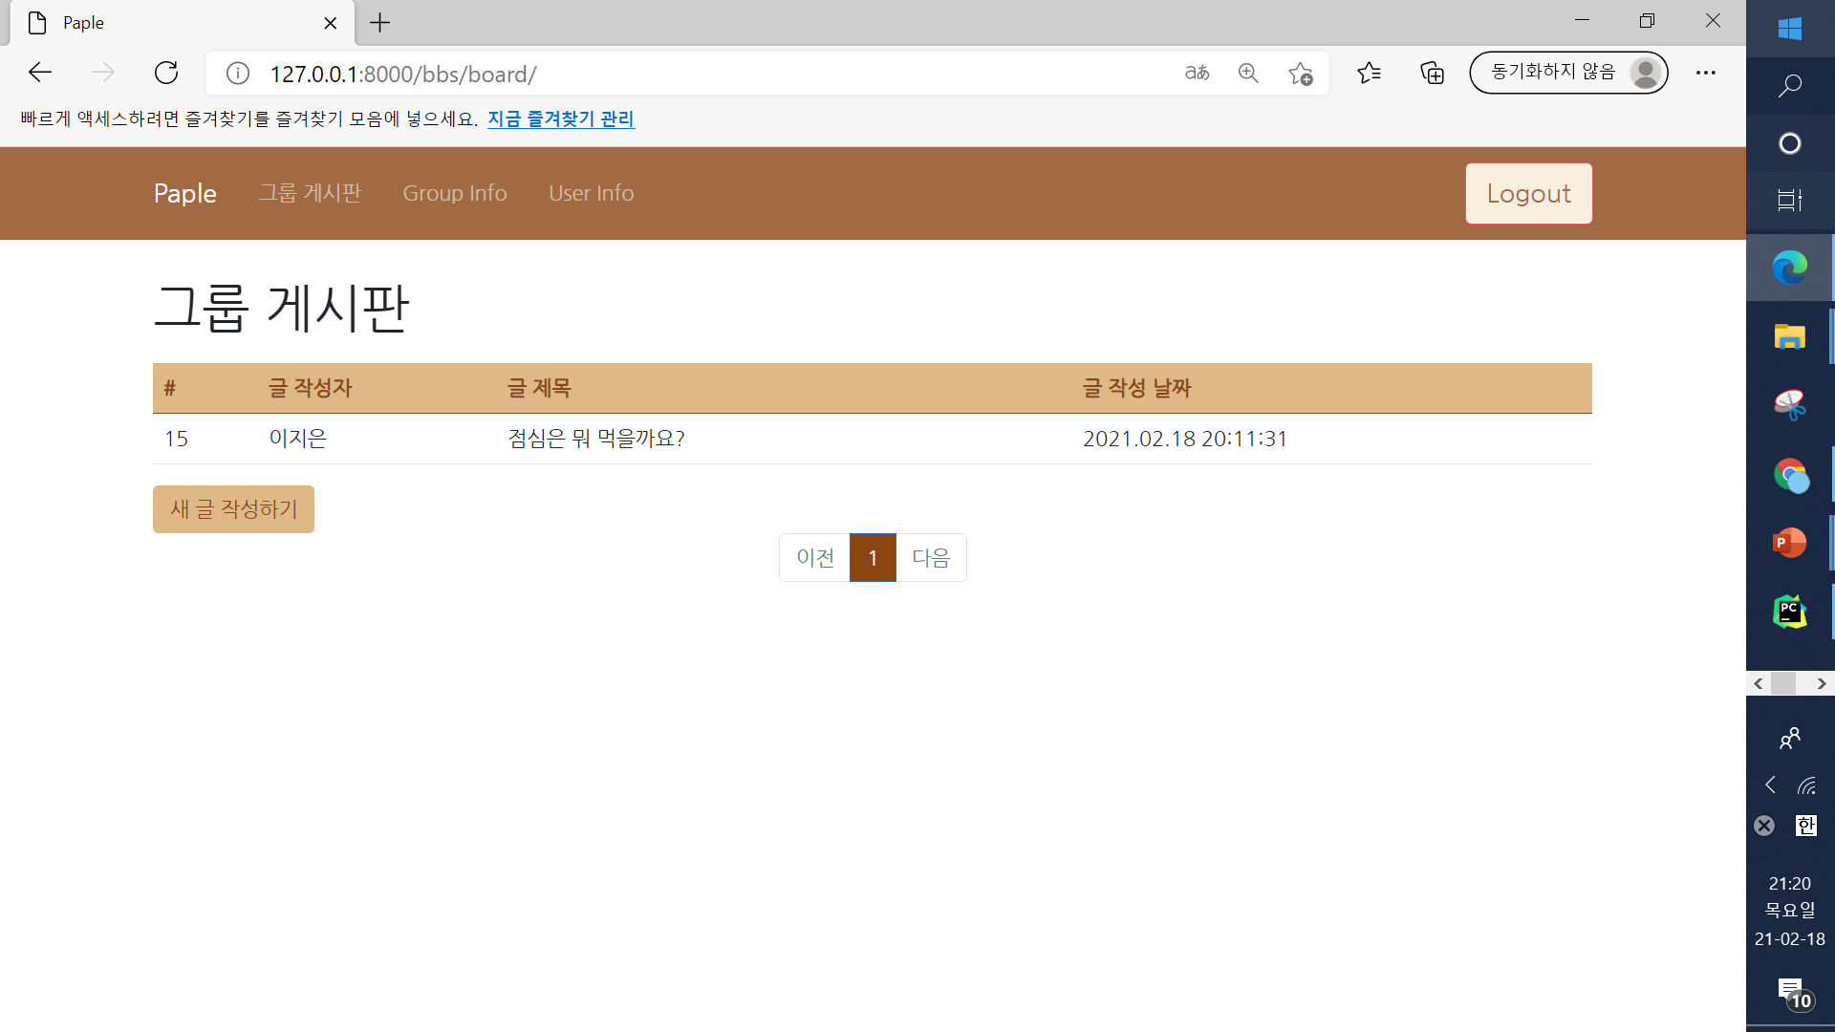
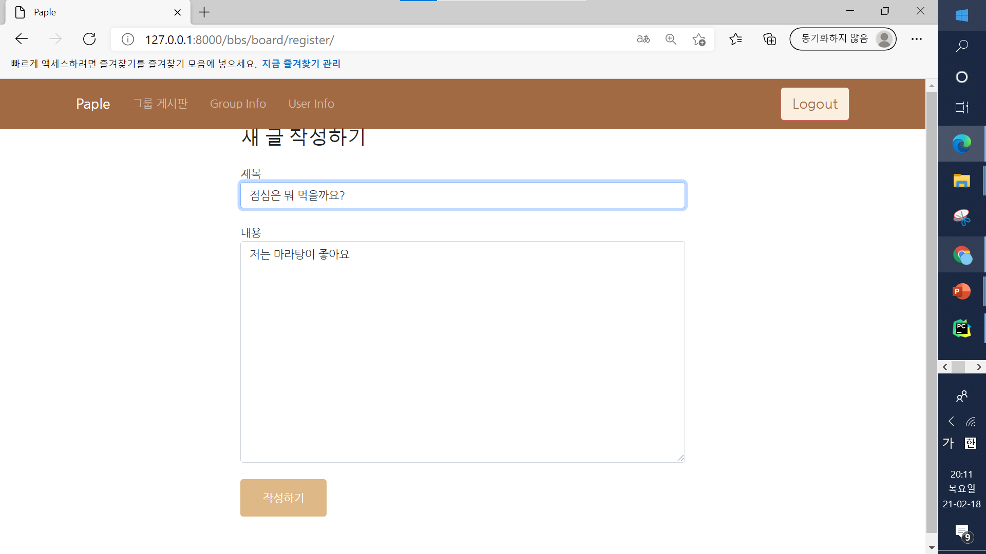
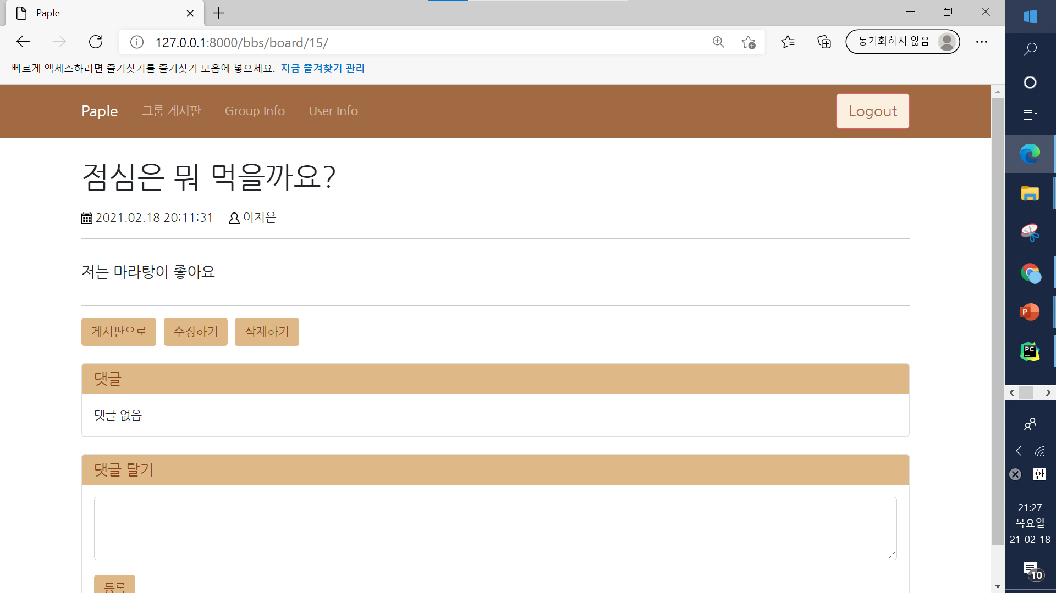
04 수행결과 및 시연
4-4 시연
그룹 게시판
페이지당 10개의 게시물 출력
새 글 작성하기
작성 후 제목 클릭 : 세부 화면
게시물 세부
글 작성 전 : 게시판 버튼
글 작성 후 : + 수정, 삭제 버튼

Slide 18
05 느낀점

Slide 19



05 느낀점
박민정
코드를 분석하고 개발하는 것이 많이 어렵다는 것을 느꼈습니다. 한 페이지를 구성하는데도 많은 지식이 필요하다는 것을 깨닫게 되었습니다.
처음 프로젝트에 참여한 것이라 많이 부족하고 어려운 점이 많았지만, 직접 해 보면서 차근차근 배워 나가며 전체적인 틀과 구성이 어떻게 적용되는지를 알 수 있었습니다.
생각보다 더 구현해내는 과정이 많이 어려웠지만 다른 팀원들이 많이 도와주고 배려해주어서 감사했습니다. 앞으로는 더 어려운 상황에서도 끝까지 해내도록 꾸준히 노력하고 공부할 것을 다짐하게 되었습니다.
송혜인
시작할 때 혼자서 모든 프로그램을 짜는 것만 하다가 나눠서 구현을 하려니 어디서부터 구현을 해야 하는지 감이 안 잡혔습니다.
특히 객체를 주고 받는 데에 어떻게 넘겨주는지 알 수 없었던 것이 가장 어려웠지만 후반에는 익숙해져서 제가 담당한 부분을 구현 하기 수월해 졌습니다.
또한, 팀원과 내가 각자 짠 부분을 통합했을 때 미완성에서 완성이 되는 부분에서 협업의 묘미를 느꼈습니다.
DB model은 생성 후 수정시에 충돌나는 부분이 많아 처음부터 잘 짜야 된다고 느꼈습니다.
이승호
하나의 언어만 사용해서 구현하는 것이 아니라 HTML, CSS, Javascript, python 과 같이 다양한 언어들을 섞어 써야 해서 생각보다 구현하기 힘들었습니다.
더군다나 처음 사용하는 언어가 많아 새로 배워가면서 해야 해서 프로젝트 진행에 어려움이 많아 아쉬웠지만 프론트엔드 구현을 직접 해볼 수 있어서 좋았습니다.
01
01

Slide 20
감사합니다

